Slide 1



Train the Trainer:
Lehrplan für nachhaltige Beschaffung
Lokale Fallstudien – Peer Sharing
Datum
Von der Europäischen Union finanziert. Die geäußerten Ansichten und Meinungen entsprechen jedoch ausschließlich denen des Autors bzw. der Autoren und spiegeln nicht zwingend die der Europäischen Union oder der Europäischen Exekutivagentur für Bildung und Kultur (EACEA) wider. Weder die Europäische Union noch die EACEA können dafür verantwortlich gemacht werden.
Funded by the European Union. Views and opinions expressed are however those of the author(s) only and do not necessarily reflect those of the European Union or the European Education and Culture Executive Aency (EACEA). Neither the European Union nor EACEA can be held responsible for them.

Slide 2
Agenda
Praxisbeispiel: Produktlabels
Praxisbeispiel: LED-Beleuchtung
Praxisbeispiel: (E-)Katalog
Praxisbeispiel: Einbindung von Kommunalangestellten
Praxisbeispiel: Einbindung von Stakeholdern
Praxisbeispiel: Risiko Elektroautos

Slide 3

1. Praxisbeispiel Produktlabels
Die Stadt München beschafft für Schulen ausschließlich Fairtrade-Sportbälle, sofern diese verfügbar sind. Alle zwei Jahre testen Sportfachleute und Schüler diese Bälle auf ihre Eignung für den Unterricht. Auf Grundlage der Ergebnisse werden Rahmenverträge abgeschlossen. Das Angebot an Fairtrade-Sportbällen hat sich in den letzten Jahren erweitert.
Notes:
Source Text: https://www.eineweltnetzwerkbayern.de/fileadmin/assets/Kommunen_Eine_Welt/2024_6_A/2024_-_Kommunen_Eine_Welt_-_6_A_-_EWNB.pdf S. 36
Source Picture: https://www.fairtrade.net/de-de/produkte/fairtrade_produkte/sportbaelle.html

Slide 4





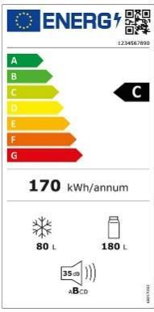







Beispiele für Produktlabels
Gesetzlich vorgeschriebene Kennzeichnungen:
Labels von Zertifizierungsinitiativen für Produkte und Dienstleistungen:
Labels, die für einzelne oder bestimmte Endprodukte vergeben werden:

Slide 5
Gruppenübung: Produktlabels
Arbeiten Sie in Gruppen und diskutieren Sie die folgenden Fragen:
Was war Ihrer Meinung nach der entscheidende Faktor für den Erfolg?
Welche Fallstricke gilt es zu vermeiden?
Gäbe es in Ihrer Gemeinde im Vergleich zum Beispiel für bewährte Verfahren Schwierigkeiten?
Bezieht Ihre Gemeinde bereits Produkte mit Labels?
Wenn ja, welche?
Wenn nein, welche Produkte könnten für Ihre Gemeinde geeignet sein?

Slide 6
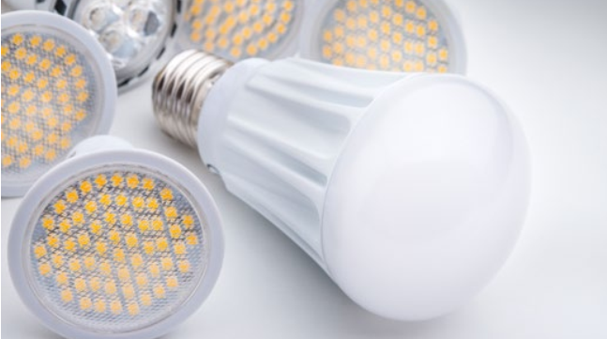
2. Praxisbeispiel: LED-Beleuchtung
Nachdem eine Rentabilitätsprüfung ergeben hatte, dass sich die Umstellung auf LED-Beleuchtung lohnen würde, beschloss die Gemeinde Mutters (Österreich), die Innenbeleuchtung ihrer öffentlichen Gebäude durch LED-Lampen zu ersetzen. Das Projekt umfasste das Gemeindeamt, die Schule, zwei Feuerwachen und das Gemeindezentrum.
Durch die neue Beleuchtung konnte der Stromverbrauch für die Beleuchtung um fast 67 % gesenkt werden.
Notes:
Source Text: „NACHHALTIG EINKAUFEN – EINE ORIENTIERUNG FÜR STÄDTE UND GEMEINDEN“ edited by BUNDESMINISTERIUM FÜR LAND- UND FORSTWIRTSCHAFT, UMWELT UND WASSERWIRTSCHAFT page. 43
Source Picture: „NACHHALTIG EINKAUFEN – EINE ORIENTIERUNG FÜR STÄDTE UND GEMEINDEN“ edited by BUNDESMINISTERIUM FÜR LAND- UND FORSTWIRTSCHAFT, UMWELT UND WASSERWIRTSCHAFT page. 43

Slide 7
Gruppenübung: LED-Beleuchtung
Arbeiten Sie in Gruppen und diskutieren Sie die folgenden Fragen:
Was war Ihrer Meinung nach der entscheidende Faktor für den Erfolg?
Welche Fallstricke gilt es zu vermeiden?
Gäbe es in Ihrer Gemeinde im Vergleich zum Beispiel für bewährte Verfahren Schwierigkeiten?
Verwendet Ihre Gemeinde bereits LED-Beleuchtung?

Slide 8
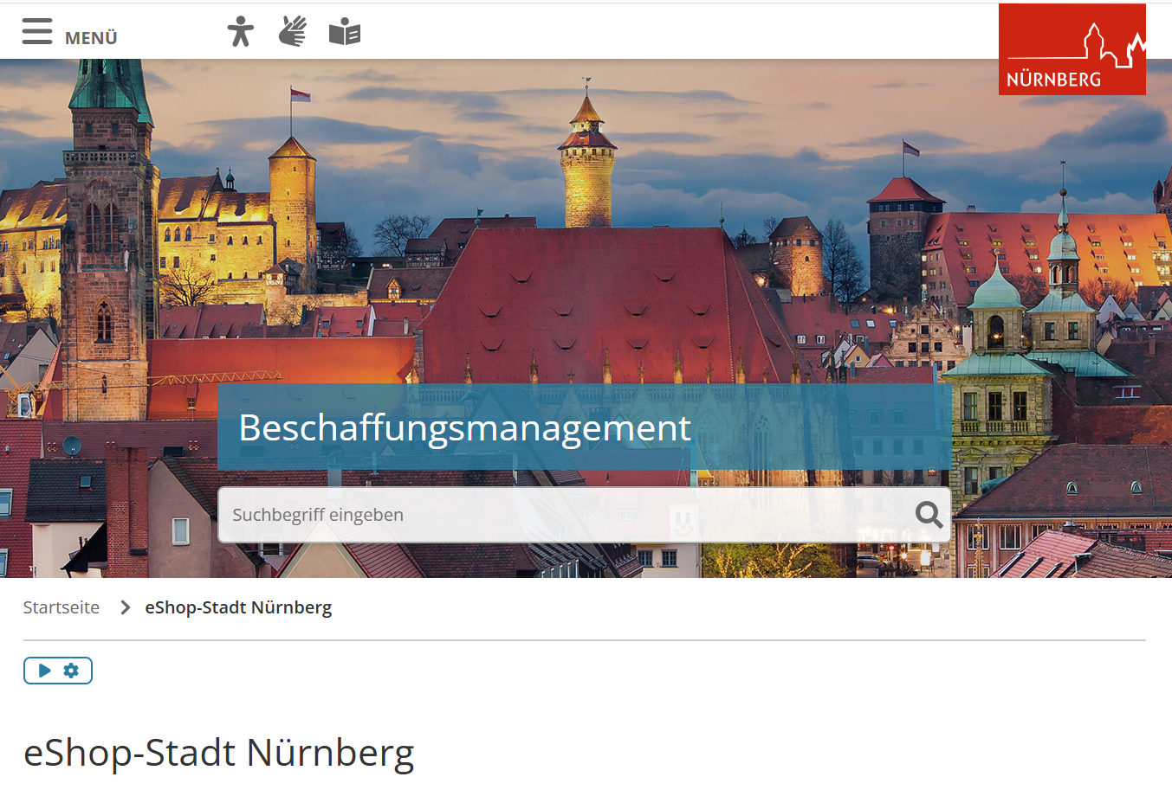
3. Praxisbeispiel: (E-)Katalog
Seit März 2023 nutzt die Stadt Nürnberg ein neues elektronisches Beschaffungssystem. Das Katalog-Shopsystem unterstützt die dezentrale Beschaffung durch Fachbereiche und kommunale Unternehmen. Die Produktkataloge im System basieren auf ausgeschriebenen Rahmenverträgen oder ausgehandelten Rabattvereinbarungen. Die zentrale Beschaffungsstelle wählt die Lieferanten aus und führt die Vergabeverfahren durch.
Die Plattform kann genutzt werden, um:
Produkte direkt aus Rahmenvertrags-Katalogen zu bestellen
Direktbestellungen bis zu 5.000 € netto außerhalb von Rahmenverträgen zu tätigen
Individuelle Anforderungen („Freitextbestellungen“) an die zentrale Beschaffungsstelle zu melden
Notes:
Source Text: https://www.kompass-nachhaltigkeit.de/kommunaler-kompass/bayern/rahmenbedingungen-nutzen#c42191036
Source Picture: https://www.nuernberg.de/internet/beschaffung/ekv_shop.html#_0_3

Slide 9
Gruppenübung: (E-)Katalog
Arbeiten Sie in Gruppen und diskutieren Sie die folgenden Fragen:
Was war Ihrer Meinung nach der entscheidende Faktor für den Erfolg?
Welche Fallstricke gilt es zu vermeiden?
Gäbe es in Ihrer Gemeinde im Vergleich zum Beispiel für bewährte Verfahren Schwierigkeiten?
Verfügt Ihre Gemeinde bereits über einen (E-)Katalog?
Wenn ja, wie sind Sie dorthin gekommen?
Wenn nicht, wäre dies eine Möglichkeit (nur für Ihre Gemeinde oder als gemeinsame Beschaffung zusammen mit anderen Gemeinden)?

Slide 10

4. Praxisbeispiel Einbindung von kommunalen Mitarbeitern
Das Reinigungspersonal der Gemeinde Payerbach (Österreich) absolvierte eine Schulung zum Thema ökologische Reinigung, die von „die umweltberatung“ angeboten wurde. Der Kurs behandelte Inhaltsstoffe, Dosierungen sowie Arbeits- und Hautschutz. Infolgedessen stellte die Gemeinde ihre Reinigungsmethoden und -produkte auf umweltfreundliche Alternativen um.
Die Schulung führte zu einem größeren Bewusstsein und einer höheren Motivation innerhalb des Teams, einem verantwortungsvolleren Umgang mit Umweltfragen und einer deutlichen Reduzierung des Einsatzes von Chemikalien. Gleichzeitig konnten die Kosten für Reinigungsmittel gesenkt und die ökologischen Standards verbessert werden.
Notes:
Source Text: https://gemeindebund.at/images/uploads/downloads/2017/Projekte/Ressourceneffiziente_Gemeinde/Projekt_Ressourceneffiziente_Gemeinde_Massnahmenkatalog.pdf S. 41-42
Source Picture: https://www.umweltberatung.at/img/1400/4409.jpg

Slide 11
Gruppenübung: Mitarbeiter einbinden
Arbeiten Sie in Gruppen und diskutieren Sie die folgenden Fragen:
Was war Ihrer Meinung nach der entscheidende Faktor für den Erfolg?
Welche Fallstricke gilt es zu vermeiden?
Gäbe es in Ihrer Gemeinde im Vergleich zum Beispiel für bewährte Verfahren Schwierigkeiten?
Hat Ihre Gemeinde bereits Initiativen zur Einbindung von Mitarbeitern durchgeführt?
Wenn ja, wie sah die Initiative aus?
Wenn nein, was könnte eine geeignete Initiative sein?

Slide 12
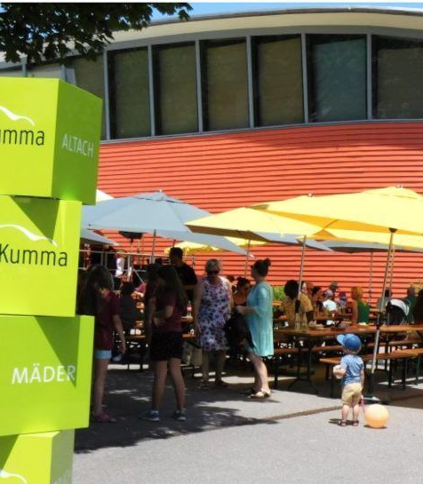
5. Praxisbeispiel Einbindung von Stakeholdern
Seit 15 Jahren veranstaltet die Gemeinde Mäder (Österreich) das Sonnenfest und lädt dazu über 1.000 Miteigentümer der Photovoltaikanlage auf dem Dach der ÖKO-Sekundarschule ein. Das Fest fördert die Umweltbildung und wird jedes Jahr von einem anderen Mäderschen Verein mit biologischen und regionalen Produkten ausgerichtet.
Die Anreise ist klimafreundlich, entweder zu Fuß, mit dem Fahrrad oder mit öffentlichen Verkehrsmitteln. Dank kostenloser Fahrradreinigung und kostenlosem Nahverkehr sind Parkplätze nicht mehr notwendig.
Sonnenfest Mäder 2023
Quelle: vol.at
Notes:
Source Text: https://www.klimabuendnis.at/wp-content/uploads/2024/03/6_kbu_lf_beschaffung.pdf
Source Picture: https://www.vol.at/maeder-feiert-sonnenfest/8131894 Sonnenfest Mäder 2023

Slide 13
Gruppenübung: Einbindung von Interessengruppen
Arbeiten Sie in Gruppen und diskutieren Sie die folgenden Fragen:
Was war Ihrer Meinung nach der entscheidende Faktor für den Erfolg?
Welche Fallstricke gilt es zu vermeiden?
Gäbe es in Ihrer Gemeinde im Vergleich zum Beispiel für bewährte Verfahren Schwierigkeiten?
Hat Ihre Gemeinde bereits Initiativen zur Einbindung von Interessengruppen durchgeführt?
Wenn ja, wie sah die Initiative aus?
Wenn nein, was könnte eine geeignete Initiative sein?

Slide 14
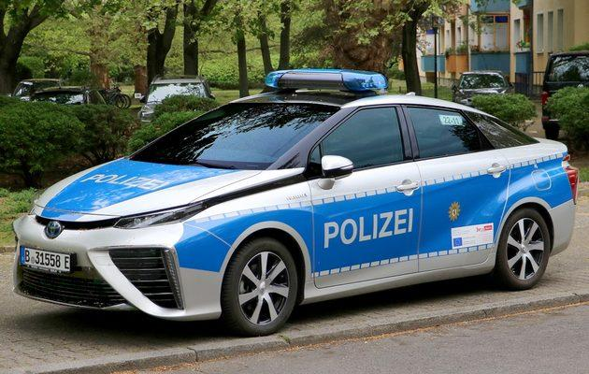
6. Praxisbeispiel: Risiko Elektroautos
Die Berliner Polizei hat Elektroautos angeschafft, aber die Nutzer sind nicht ganz zufrieden damit.
Welche Risiken könnten bestehen?
Notes:
Source Text: Film from this website (from min. 18:15): https://www.kompass-nachhaltigkeit.de/grundlagenwissen/einblick-in-die-beschaffungspraxis
Source Picture: https://polizeibericht.info/ausruestung/fuhrpark/
Explanation: Police patrol cars must be ready for action day and night. Long charging times for electric cars require a great deal of logistical effort to ensure operational readiness.
Procurement officers at the Berlin Police Department would like to see certificates for the manufacture of vehicles (for cars with combustion engines as well as electric cars) so that they can also ensure sustainability for combustion engines.
In addition to electric cars, the Berlin police are also procuring hydrogen-powered cars.

Slide 15
Gruppenübung: Risiko Elektroautos
Arbeiten Sie in Gruppen und diskutieren die folgenden Fragen:
Was sind Ihrer Meinung nach die Risiken, wenn die Berliner Polizei Elektroautos anschafft?
Wie kann man mit diesen Risiken umgehen?
Gäbe es in Ihrer Gemeinde Schwierigkeiten bei der Anschaffung von Elektroautos?
Welche Risiken gab es in Ihrer Gemeinde im Zusammenhang mit nachhaltiger Beschaffung?
Welche möglichen Risiken fallen Ihnen ein?
Notes:
Explanation: Police patrol cars must be ready for action day and night. Long charging times for electric cars require a great deal of logistical effort to ensure operational readiness.
Procurement officers at the Berlin Police Department would like to see certificates for the manufacture of vehicles (for cars with combustion engines as well as electric cars) so that they can also ensure sustainability for combustion engines.
In addition to electric cars, the Berlin police are also procuring hydrogen-powered cars.

Slide 16
Vielen Dank!
Von der Europäischen Union finanziert. Die geäußerten Ansichten und Meinungen entsprechen jedoch ausschließlich denen des Autors bzw. der Autoren und spiegeln nicht zwingend die der Europäischen Union oder der Europäischen Exekutivagentur für Bildung und Kultur (EACEA) wider. Weder die Europäische Union noch die EACEA können dafür verantwortlich gemacht werden.
Funded by the European Union. Views and opinions expressed are however those of the author(s) only and do not necessarily reflect those of the European Union or the European Education and Culture Executive Agency (EACEA). Neither the European Union nor EACEA can be held responsible for them.

Slide 17
Quellenangaben Text:
„Kommunen und Eine Welt – Handreichung für kommunale Eine Welt-Arbeit in Bayern“ Dr. Alexander Fonari, Vivien Führ und Norbert Stamm für Eine Welt Netzwerk Bayern e.V. 6. Auflage, Augsburg 2024. S. 36. Available online: https://www.eineweltnetzwerkbayern.de/fileadmin/assets/Kommunen_Eine_Welt/2024_6_A/2024_-_Kommunen_Eine_Welt_-_6_A_-_EWNB.pdf
Kompass Nachhaltigkeit „Nürnberg - Elektronisches Einkaufssystem zur Steuerung nachhaltiger Beschaffung (2023)“. Available online: https://www.kompass-nachhaltigkeit.de/kommunaler-kompass/bayern/rahmenbedingungen-nutzen#c42191036
Kompass Nachhaltigkeit, Film „Einblicke in die Beschaffungspraxis“. Available online: https://www.kompass-nachhaltigkeit.de/grundlagenwissen/einblick-in-die-beschaffungspraxis
Leitfaden „Klimaschutz in Gemeinden“, Kapitel „Nachhaltige Beschaffung für Gemeinden“, 2016. Herausgeber und Vertrieb: Klimabündnis Österreich GmbH. „Good-Practice Beispiel: Sonnenfest – Gemeinde Mäder, Vorarlberg“ S. 8. Available online: https://www.klimabuendnis.at/wp-content/uploads/2024/03/6_kbu_lf_beschaffung.pdf
Maßnahmenkatalog „ Ressourceneffiziente Gemeinde“ 2016, Hrsg. Ressourcen Management Agentur (RMA).S. 41 – 42. Available online: https://gemeindebund.at/images/uploads/downloads/2017/Projekte/Ressourceneffiziente_Gemeinde/Projekt_Ressourceneffiziente_Gemeinde_Massnahmenkatalog.pdf
„NACHHALTIG EINKAUFEN – EINE ORIENTIERUNG FÜR STÄDTE UND GEMEINDEN“ edited by BUNDESMINISTERIUM FÜR LAND- UND FORSTWIRTSCHAFT, UMWELT UND WASSERWIRTSCHAFT page. 43

Slide 18
Quellenangaben Bilder:
Die Umweltberatung „Ökologisch und effizient reinigen“. Available online: https://www.umweltberatung.at/img/1400/4409.jpg
Fairtrade.net „Fairtrade-Sportbälle“. Available online: https://www.fairtrade.net/de-de/produkte/fairtrade_produkte/sportbaelle.html
„NACHHALTIG EINKAUFEN – EINE ORIENTIERUNG FÜR STÄDTE UND GEMEINDEN“ edited by BUNDESMINISTERIUM FÜR LAND- UND FORSTWIRTSCHAFT, UMWELT UND WASSERWIRTSCHAFT page. 43
Nuernberg.de „e-Shop Stadt Nürnberg“. Available online: https://www.nuernberg.de/internet/beschaffung/ekv_shop.html#_0_3
Polizeibericht.net „Polizeibericht 2021 – Fahrzeuge“. Available online: https://polizeibericht.info/ausruestung/fuhrpark/
Vol.at „Mäder feiert Sonnenfest“. Available online: https://www.vol.at/maeder-feiert-sonnenfest/8131894

